Slide 1
Oracle 12c 基础教程
赵卫东 刘永红 李立

Slide 2
第4章 数据库管理与配置
知识点 | 理解 | 掌握 | 应用
1.掌握数据库参数查询方法 |  |  | 
2.数据库配置助手dbca的使用 |  |  | 
3.创建插接式数据库 |  |  | 
4.数据库的启动与关闭 |  |  | 
5.数据库的参数配置 |  |  | 

Slide 3
4.1 常用的数据库配置查询方法 【示例4-1】查看所有数据库实例
本例通过ps和ls两个linux命令查看有哪些Oracle实例。ps命令查看正在运行的实例，ls查看已经安装的实例，不管是否正在运行。
$ ps -ef | grep -i "ora_pmon"
oracle 5834 1 0 May26 ? 00：01：12 ora_pmon_orcl
oracle 5834 1 0 May27 ? 00：01：12 ora_pmon_orcl2
$ cd $ORACLE_HOME/dbs
$ ls spfile*.ora
spfileorcl2.ora spfileorcl.ora
可以看出，当前服务器上共安装了两个数据库：orcl和orcl2

Slide 4
4.1 常用的数据库配置查询方法 【示例4-2】查看当前实例名称及状态以及参数
本示例通过v$instance查询当前实例，通过dba_pdbs查询所有PDB的状态，通过show pdbs快速查询所有PDB的状态。
$ sqlplus / as sysdba
SQL> SELECT instance_name，status FROM v$instance；
INSTANCE_NAME STATUS
--------------------- ------------
orcl2 OPEN
SQL> show pdbs
CON_ID CON_NAME OPEN MODE RESTRICTED
--------- ---------------- --------------- ----------------
2 PDB$SEED READ ONLY NO
3 PDBORCL READ WRITE NO
SQL> SELECT pdb_id，pdb_name，STATUS FROM dba_pdbs；
PDB_ID PDB_NAME STATUS
--------- --------------- ---------
3 PDBORCL NORMAL
2 PDB$SEED NORMAL

Slide 5
4.1 常用的数据库配置查询方法 【示例4-2】查看当前实例名称及状态以及参数
数据库的参数查询命令是show parameter 参数名，可以查询出包含参数名的所有参数。比如show parameter db_block可以查询出所有参数名称中包含有db_block的参数值。
$ sqlplus / as sysdba
SQL> show parameter db_name
SQL> show parameter db_block
NAME TYPE VALUE
------------------------- ------------- -------------------
db_block_buffers integer 0
db_block_checking string FALSE
db_block_checksum string TYPICAL
db_block_size integer 8192

Slide 6
4.2 使用dbca管理数据库实例
在实际的数据库应用环境中，可能需要增加多个数据库实例，每个实例独立存储和运行，每个实例都有彼此独立的CDB。也可能需要在一个CDB实例中增加多个不同的PDB可插接式数据库。Oracle提供了SQL命令和工具dbca (Database Configuration Assistant)来完成这个工作。
dbca有两种工作方式，一种是界面方式，另一个种是静默方式。界面方式会弹出类似于安装Oracle时的界面，引导用户一步一步配置数据库，静默方式也称为命令行方式，不会弹出图形界面。界面方式的优点是直观、方便，缺点是需要一步一步确认，比较烦琐。而静默方式正好相反，由于没有图形界面，所以不直观，而优点是只要预先写好命令，就可以立即执行，工作效率非常高。
dbca静默方式的命令行参数非常多，可以使用dbca -help或者dbca -<command> -help的方式查看命令参数各选项的信息。

Slide 7
4.2 使用dbca管理数据库实例
$ dbca -help
dbca [-silent | -progressOnly] {<command> <options> } |
...
Enter "dbca -<command> -help" for more option
$ dbca -createPluggableDatabase -help
通过指定以下参数创建插接式数据库：
-createPluggableDatabase
...

Slide 8
4.2 使用dbca管理数据库实例 4.2.1 新建数据库实例
Oracle采用dbca命令新建容器数据库，其他的命令是“dbca -silent -createDatabase …”。其中-silent表示静默方式，直接生成，如果没有这个选项，将弹出对话框界面，在界面上直观选择各个参数。
【示例4-3】dbca静默新建数据库实例
本例以命令行静默方式为例，新建一个数据库实例orcl2，最重要的选项是“-sid orcl2 -createAsContainerDatabase true”。
$ dbca -silent -createDatabase –templateName General_Purpose.dbc -gdbname orcl2 -sid orcl2 -createAsContainerDatabase true -responseFile NO_VALUE -characterSet AL32UTF8 -memoryPercentage 10 -emConfiguration LOCAL -sysPassword 123 -systemPassword 123

Slide 9
4.2 使用dbca管理数据库实例 【示例4-3】dbca静默新建数据库实例 运行结果
复制数据库文件
1% 已完成
...
37% 已完成
正在创建并启动 Oracle 实例
...
62% 已完成
正在进行数据库创建
...
100% 已完成
有关详细信息，请参阅日志文件
"/home/oracle/app/oracle/cfgtoollogs/dbca/orcl2/orcl2.log"。

Slide 10
4.2 使用dbca管理数据库实例 【示例4-3】dbca静默新建数据库实例 运行结果
以上操作创建了一个新的orcl2数据库实例，命令行中所有参数含义依次是：使用General_Purpose.dbc模板、全局数据库名称和数据库的系统标识符名称都叫orcl2、createAsContainerDatabase为true表示创建为容器型数据库CDB、不使用响应文件、数据库端字符集采用AL32UTF8、Oracle 的物理内存百分比为10%、企业管理器配置为本地、sys和system用户密码都是123。
注意：在创建CDB实例的过程中，可能会遇到这样的错误：ORA27125 unable to create shared memory segment。遇到这个错误很可能是因为安装参数没有设置正确。见2.1.3配置/etc/sysctl.conf文件。

Slide 11
4.2 使用dbca管理数据库实例 4.2.2 删除一个容器数据库CDB
$ dbca -silent -deleteDatabase -sourceDB orcl2
注意：dbca -silent 命令会无警告直接运行到最后的任务完成，因此在执行这样的命令之前一定要认真确认，否则可能会误删除数据库。

Slide 12
4.3 在数据库实例之间切换
在一台服务器硬件上可以安装运行多个数据库实例。当前访问的实例名称是由环境变量$ORACLE_SID的值决定的，要在服务器的Shell中切换实例，必须临时改变$ORACLE_SID的值为目标实例的SID。如果要永久改变默认的$ORACLE_SID，可以在/etc/profile中进行修改。

Slide 13
4.3 在数据库实例之间切换 【示例4-4】切换实例
注意：登录时，一定要确保实例是正确的，即确保正在管理的数据库是想要管理的数据库，否则就会张冠李戴，造成工作失误。
本例在orcl和orcl2两个实例之间进行登录切换。
$ export ORACLE_SID=orcl2
$ sqlplus / as sysdba
SQL> SELECT instance_name，status FROM v$instance；
INSTANCE_NAME STATUS
-------------------- ------------
orcl2 OPEN
SQL>exit
$ export ORACLE_SID=orcl
$ sqlplus / as sysdba
SQL> SELECT instance_name，status FROM v$instance；
INSTANCE_NAME STATUS
-------------------- ------------
Orcl OPEN

Slide 14
4.3 在数据库实例之间切换
为了尽量避免在多实例的服务器上不犯实例名称的错误，可以修改sqlplus的提示符“SQL>”为“用户名@实例名>”。
方法是：只需在下面文件$ORACLE_HOME/sqlplus/admin/glogin.sql中添加一行：
set sqlprompt "_user'@'_connect_identifier>"
即可实现这样的目的。下面是这样设置以后，登录后的效果：
$ sqlplus / as sysdba
...
SYS@orcl2>

Slide 15
4.4 配置插接式数据库PDB 4.4.1 通过SQL语句创建插接式数据库
可以通过SQL语句来创建一个可插接式数据库PDB，在创建时可以选择创建一个新的空的PDB，不包含任何数据；也可以选择将一个现有的PDB克隆成另一个PDB，所谓克隆，是指将原PDB的用户信息和数据信息一起复制到新的PDB.中，这也是Oracle 12c的重要新特性。

Slide 16
4.4 配置插接式数据库PDB 【示例4-5】创建插接式数据库pdbtest
本示例创建一个插接式数据库pdbtest，指定pdbtest的管理用户名为user1，指定将pdbseed的文件作为基础，应用于pdbtest的文件。pdbseed目录源于PDB$SEED种子数据库。
$ sqlplus / as sysdba
SQL> CREATE PLUGGABLE DATABASE pdbtest ADMIN USER user1 IDENTIFIED BY 123 FILE_NAME_CONVERT=
('/home/oracle/app/oracle/oradata/orcl/pdbseed/'，
'/home/oracle/app/oracle/oradata/orcl/pdbtest')；

Slide 17
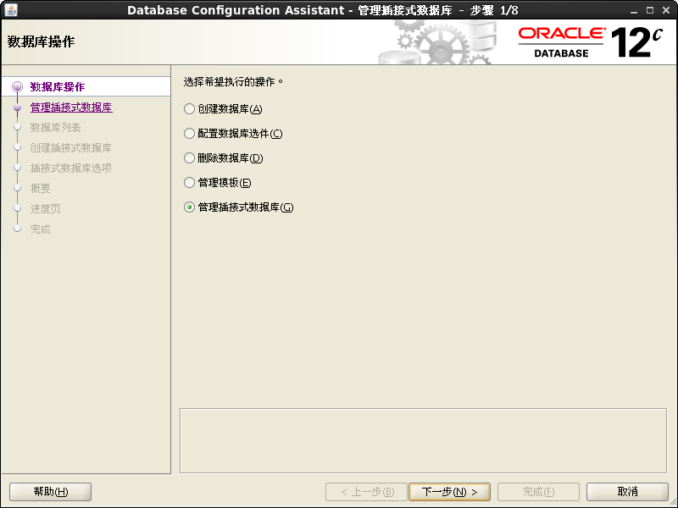
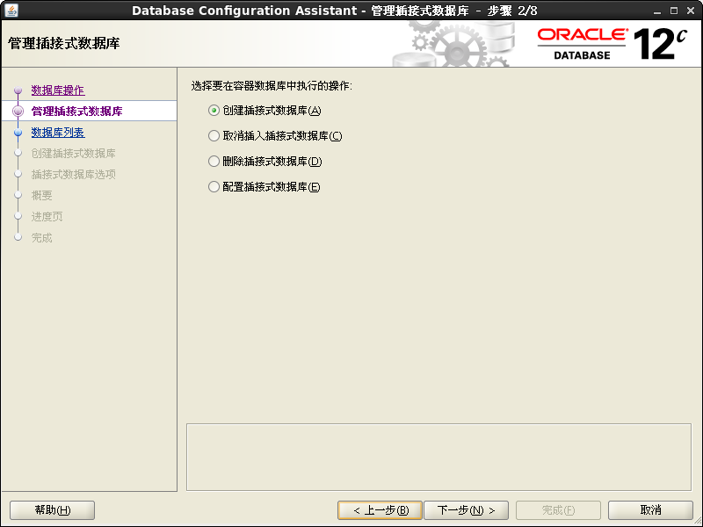
4.4 配置插接式数据库PDB 4.4.2 通过dbca创建插接式数据库
可以通过dbca工具创建插接式数据库，首先以Oracle用户登录，运行dbca命令，然后根据提示操作，详细过程如图4-1～图4-4。在图4-3(a)中要注意输入正确的数据库目录、PDB数据库名称以管理员账号信息。
（a）
（b）
图4-1 dbca创建插接式数据库图1

Slide 18
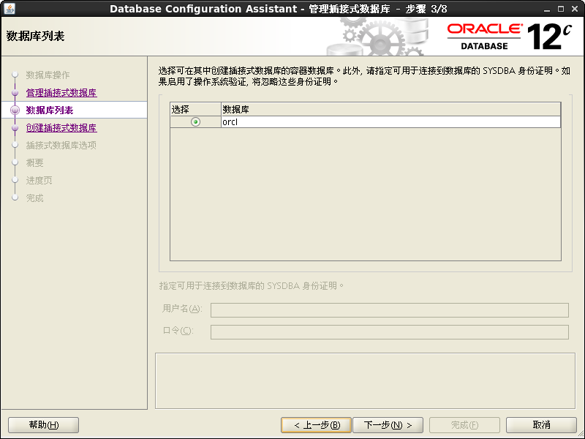
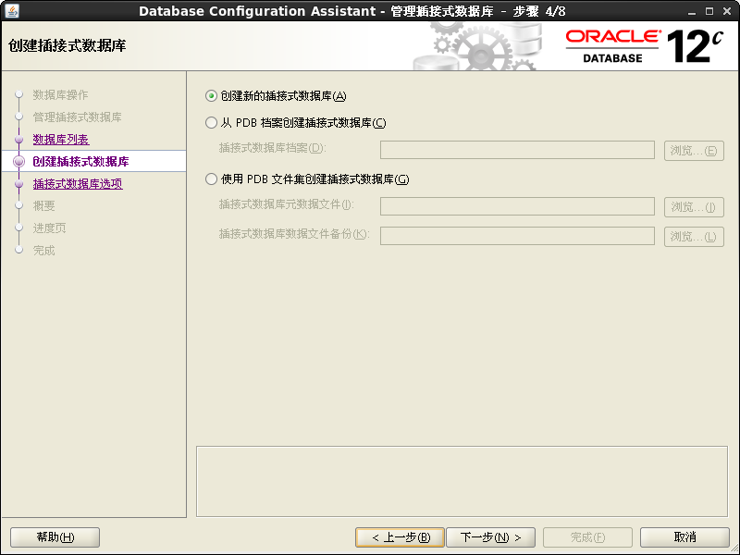
4.4 配置插接式数据库PDB 4.4.2 通过dbca创建插接式数据库
（a）
（b）
图4-2 dbca创建插接式数据库图2

Slide 19
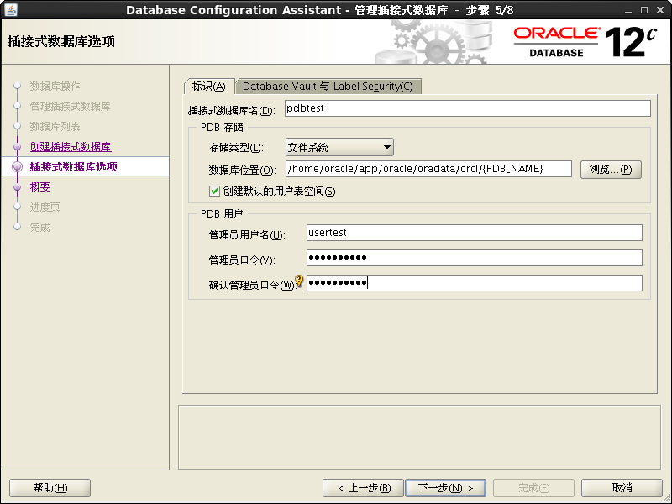
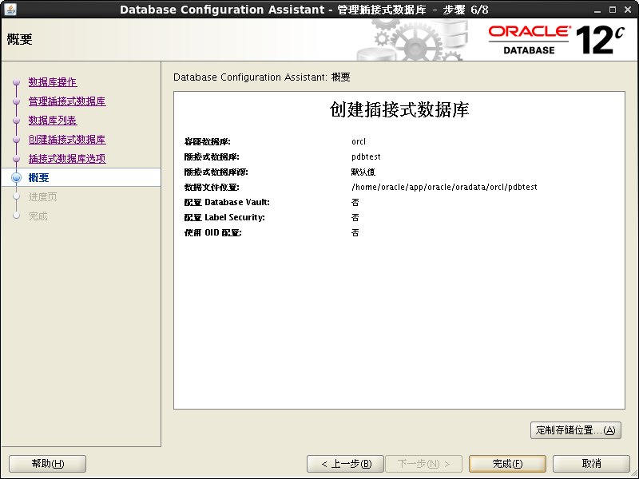
4.4 配置插接式数据库PDB 4.4.2 通过dbca创建插接式数据库
（a）
（b）
图4-3 dbca创建插接式数据库图3

Slide 20
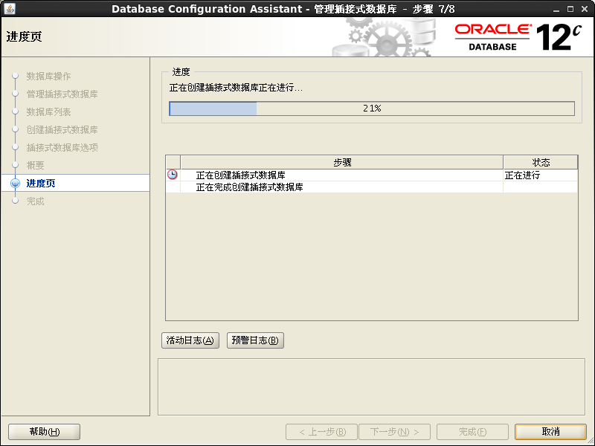
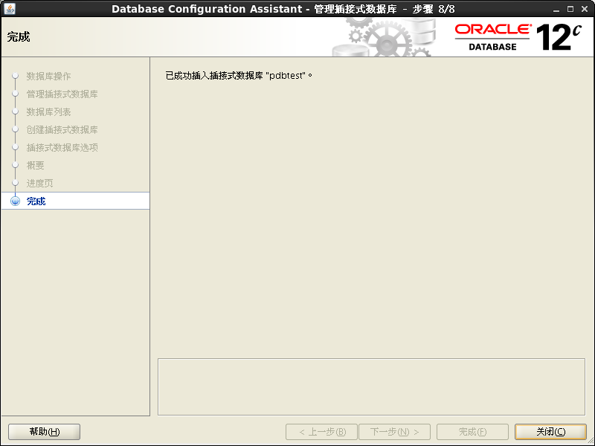
4.4 配置插接式数据库PDB 4.4.2 通过dbca创建插接式数据库
（a）
（b）
图4-4 dbca创建插接式数据库图4

Slide 21
4.4 配置插接式数据库PDB 4.4.3 克隆插接式数据库pdb
除了允许以PDB$SEED数据库为基础创建一个空的PDB之外，Oracle还允许以已有的PDB为模板创建一个结构和数据都完全相同的新数据库，相当于克隆了数据库。新旧数据库虽然数据相同，但是各自的文件名称不相同，对于CDB来说，是两个完全独立的数据库。
【示例4-6】创建pdborcl的克隆数据库clonedb
本示例将pdborcl克隆成了clonedb。注意，在克隆之前，需要首先关闭pdborcl，然后打开为只读状态，这样避免了在克隆过程中pdborcl有数据修改。克隆完成后，需要打开pdborcl和clonedb为正常的读写模式。

Slide 22
4.4 配置插接式数据库PDB 【示例4-6】创建pdborcl的克隆数据库clonedb
$ sqlplus / as sysdba
SQL>ALTER PLUGGABLE DATABASE pdborcl CLOSE；
SQL>ALTER PLUGGABLE DATABASE pdborcl OPEN READ ONLY；
SQL>CREATE PLUGGABLE DATABASE clonedb FROM pdborcl
file_name_convert=
('/home/oracle/app/oracle/oradata/orcl/pdborcl'，
'/home/oracle/app/oracle/oradata/orcl/clonedb/')；
SQL>ALTER PLUGGABLE DATABASE pdborcl CLOSE；
SQL>ALTER PLUGGABLE DATABASE pdborcl OPEN；
SQL>ALTER PLUGGABLE DATABASE clonedb OPEN；
SQL>show pdbs；
CON_ID CON_NAME OPEN MODE RESTRICTED
------------ ------------- ------------------- -------------
2 PDB$SEED READ ONLY NO
3 PDBORCL READ WRITE NO
4 CLONEDB READ WRITE NO

Slide 23
4.4 配置插接式数据库PDB 4.4.4 删除插接式数据库pdb
注意：也可以通过操作系统命令dbca删除PDB。命令是：$ dbca -silent -deletePluggableDatabase -sourceDB orcl -pdbName clonedb
删除插接式数据库的命令是“drop pluggable database …”。
【示例4-7】删除插接式数据库clonedb
$ sqlplus / as sysdba
SQL>ALTER PLUGGABLE DATABASE clonedb CLOSE；
SQL>DROP PLUGGABLE DATABASE clonedb INCLUDING DATAFILES；
插接式数据库已删除。

Slide 24
4.4 配置插接式数据库PDB 4.4.5 插接式数据库的拔出与插入
Oracle 12c的一个重要功能就是可以将PDB从一个数据库中拔出，然后插入到另一个数据库中，方便数据库的转移。
【示例4-8】拔出和插入PDB
本示例首先拔出clonedb，然后再插入clonedb，插入后改变名称为clonedb2。

Slide 25
4.4 配置插接式数据库PDB 【示例4-8】拔出和插入PDB
$ sqlplus / as sysdba
SQL>ALTER PLUGGABLE DATABASE clonedb CLOSE；
SQL>ALTER PLUGGABLE DATABASE clonedb UNPLUG INTO
'/home/oracle/app/oracle/oradata/orcl/clonedb/clonedb.xml'；
SQL> show pdbs；
CON_ID CON_NAME OPEN MODE RESTRICTED
------- ------------ ----------- ------------
2 PDB$SEED READ ONLY NO
3 PDBORCL READ WRITE NO
4 CLONEDB MOUNTED
SQL> col pdb_name format a15
SQL> SELECT pdb_id,pdb_name,STATUS FROM dba_pdbs;
PDB_ID PDB_NAME STATUS
--------- -------------- ---------
3 PDBORCL NORMAL
2 PDB$SEED NORMAL
4 CLONEDB UNPLUGGED
SQL>DROP PLUGGABLE DATABASE clonedb;
SQL>exit

Slide 26
4.4 配置插接式数据库PDB 【示例4-8】拔出和插入PDB
上面的命令使用于关键字unplug，将clonedb插出，并生成clonedb.xml文件，最后调用drop命令删除这个pdb，要注意的是，由于删除的时候没有使用选项“INCLUDING DATAFILES”，所以并未删除数据文件，clonedb的结构和数据都完好无损。在此基础上，可以将clonedb重新插入到CDB中。
$ sqlplus / as sysdba
SQL>CREATE PLUGGABLE DATABASE clonedb2 USING
'/home/oracle/app/oracle/oradata/orcl/clonedb/clonedb.xml' nocopy;

Slide 27
4.5 数据库的启动与关闭 4.5.1 启动数据库
Oracle 12c的数据库有容器数据库CDB和插接式数据库PDB之分。启动数据库的时候要先启动CDB，然后启动PDB，缺省的情况是启动CDB以后不会启动任何PDB数据库，只有靠手工逐个去启动PDB数据库。如果需要在启动CDB之后启动PDB，可以创建一个启动触发器，在触发器中启动部分PDB或者全部PDB。startup命令有三个大的选项：
STARTUP db_options | cdb_options | upgrade_options
其中：
db_options的语法如下：
[FORCE] [RESTRICT] [PFILE=filename] [QUIET] [ MOUNT [dbname]
[ OPEN [open_db_options] [dbname] ] | NOMOUNT ]
其中open_db_options的语法如下：
READ {ONLY | WRITE [RECOVER]} | RECOVER

Slide 28
4.5 数据库的启动与关闭 4.5.1 启动数据库
cdb_options的语法如下：
root_connection_options | pdb_connection_options
其中root_connection_options的语法如下：
PLUGGABLE DATABASE pdbname
[FORCE] [RESTRICT] | [OPEN [open_pdb_options]]
pdb_connection_options的语法如下：
[FORCE] [RESTRICT] | [OPEN [open_pdb_options]]
其中open_pdb_options的选项有：READ WRITE | READ ONLY
upgrade_options的语法如下：
[PFILE=filename] {UPGRADE | DOWNGRADE} [QUIET]
NOMOUNT：启动实例，但不装入数据库。
MOUNT：启动实例，装入数据库，但不打开数据库。

Slide 29
4.5 数据库的启动与关闭 4.5.1 启动数据库
用户可以启动实例并装入数据库但不打开数据库，允许用户执行特定的维护操作。例如：重命名数据文件；添加、撤消或重命名重做日志文件；启动和禁止重做日志归档；执行数据库恢复。
RESTRICT：限制在启动时对数据库的访问。
用户可以在严格的模式下启动实例并装入数据库，这样的模式只允许DBA做以下的工作：执行结构维护，如重建索引；执行数据库文件的导入导出；执行数据装载；临时阻止典型用户使用数据。
FORCE：强制实例启动。
强行启动实例，即如果一个实例已经启动，则STARTUP FORCE 重新启动。
RECOVER：启动一个实例，装入数据库，并启动全部的介质恢复。
如果用户要求介质恢复，可以启动一个实例，装入指向实例的数据库，并自动地启动恢复程序。
PFILE：从参数文件启动。
可以指定参数文件启动数据库，在数据库以参数错误无法启动的情况下特别有用。

Slide 30
4.5 数据库的启动与关闭 【示例4-9】启动一个PDB
本例假设数据库当前处于关闭状态，并且还没有创建数据库的启动触发器，首先启动CDB，然后手工启动pdborcl数据库。
$ sqlplus / as sysdba
SQL> STARTUP
ORACLE instance started.
Total System Global Area 1610612736 bytes
Fixed Size 2924928 bytes
Variable Size 520097408 bytes
Database Buffers 1073741824 bytes
Redo Buffers 13848576 bytes
Database mounted.
Database opened.
SQL> show pdbs
CON_ID CON_NAME OPEN MODE RESTRICTED
------- ------------- ---------------- ----------
2 PDB$SEED READ ONLY NO
3 PDBORCL MOUNTED

Slide 31
4.5 数据库的启动与关闭 【示例4-9】启动一个PDB
第一次运行startup时，只启动了CDB，通过show pdbs命令可以看出pdborcl数据库在MOUNTED状态，还没有启动。下面通过两种不种的方式启动pdborcl。
方法1：
SQL> STARTUP PLUGGABLE DATABASE pdborcl；
Pluggable Database opened.
方法2：
SQL> ALTER SESSION SET CONTAINER=pdborcl；
Session altered.
SQL> STARTUP
Pluggable Database opened.
SQL> show pdbs
CON_ID CON_NAME OPEN MODE RESTRICTED
------- ------------- ---------------- ----------
3 PDBORCL READ WRITE
通过命令“ALTER SESSION SET CONTAINER=pdborcl；”将会话切换到pdborcl数据库，再执行startup单独启动pdborcl数据库，启动后，数据库pdborcl就处于正常的读写状态(READ WRITE)了。

Slide 32
4.5 数据库的启动与关闭 【示例4-10】一次性启动所有PDB
如果希望一次性启动所有PDB，只需要运行一次“ALTER PLUGGABLE DATABASE ALL OPEN；”。如果希望在启动CDB之后自动执行该语句，打开所有PDB，就必须像本示例这样创建一个触发器：
$ sqlplus / as sysdba
SQL> CREATE OR REPLACE TRIGGER open_all_pdbs
AFTER STARTUP ON DATABASE
BEGIN
EXECUTE IMMEDIATE 'ALTER PLUGGABLE DATABASE ALL OPEN'；
END open_all_pdbs；
/
Trigger created.
SQL> SELECT trigger_name FROM user_triggers；
TRIGGER_NAME
-------------------------------------------------------------
OPEN_ALL_PDBS
...
12 rows selected.
通过命令“SELECT trigger_name FROM user_triggers；”可以查看所有触发器。

Slide 33
4.5 数据库的启动与关闭 【示例4-10】一次性启动所有PDB
触发器创建好后，可以关闭数据库，再打开数据库进行测试，看是否自动打开了所有的PDB：
$ sqlplus / as sysdba
SQL> SHUTDOWN IMMEDIATE
...
SQL> STARTUP
...
SQL> show pdbs
CON_ID CON_NAME OPEN MODE RESTRICTED
------- ------------- ---------------- ----------
2 PDB$SEED READ ONLY NO
3 PDBORCL MOUNTED
可以看见，只需要在CDB运行一次startup，pdborcl也打开了(OPEN MODE=READ WRITE)。
如果要删除触发器，可以使用命令“DROP TRIGGER open_all_pdbs；”。

Slide 34
4.5 数据库的启动与关闭 4.5.2 启动异常处理
如果在启动中出现异常，可以根据错误代码找到相应的解决办法。Oracle的错误代码格式通常是“ORA-数字”，比如：
SQL> STARTUP
Oracle instance started.
...
ORA-03113：通信通道的文件结尾
进程 ID：5801
会话 ID：1 序列号：5
如果没有错误代码，或者错误代码不明确，可以进入跟踪目录：
/home/oracle/app/oracle/diag/rdbms/orcl/orcl/trace/
查看目录中的*.log和*.trc类型文件，这些文件中有更详细的错误说明，其中比较重要的文件是alert_orcl.log。

Slide 35
4.5 数据库的启动与关闭 4.5.3 关闭数据库
数据库的关闭使用shutdown命令，可以只关闭单个的PDB，也可以通过关闭CDB将所有PDB关闭。shutdown的命令参数是：
SHUTDOWN [NORMAL|TRANSACTIONAL [LOCAL]|IMMEDIATE|ABORT]
SHUTDOWN NORMAL：不允许新的连接、等待会话结束、等待事务结束、做一个检查点并关闭数据文件。启动时不需要实例恢复。
SHUTDOWN TRANSACTIONAL：不允许新的连接、不等待会话结束、等待事务结束、做一个检查点并关闭数据文件。启动时不需要实例恢复。local子选项在多实例的时候有效，可以同时打开一个数据库形成多实例，local表示关闭一个实例不会影响其他正在运行的实例。
SHUTDOWN IMMEDIATE：不允许新的连接、不等待会话结束、不等待事务结束、做一个检查点并关闭数据文件。没有结束的事务是自动rollback。启动时不需要实例恢复。
SHUTDOWN ABORT：不允许新的连接、不等待会话结束、不等待事务结束、不做检查点且不关闭数据文件。启动时自动进行实例恢复。

Slide 36
4.5 数据库的启动与关闭 【示例4-11】关闭所有数据库
以管理员身份登录数据库，在CDB中运行shutdown immediate可以关闭所有数据库，同时关闭所有PDB。
$ sqlplus / as sysdba
SQL> SHUTDOWN IMMEDIATE
Database closed.
Database dismounted.
ORACLE instance shut down.
SQL>

Slide 37
4.5 数据库的启动与关闭 【示例4-12】关闭一个PDB
本示例以管理员身份登录数据库，只关闭pdborcl，不会关闭其他PDB，也不会关闭CDB。
$ sqlplus / as sysdba
SQL> ALTER SESSION SET CONTAINER=pdborcl；
Session altered.
SQL> SHUTDOWN IMMEDIATE
Pluggable Database closed.

Slide 38
4.6 数据库参数配置
数据库管理员可以对数据库的参数进行配置，包括设置内存参数，归档路径和部分初始化参数。通过优化参数配置，可以提高数据库的效能。修改数据库参数的命令是：
ALTER SYSTEM SET参数名=参数值 [SCOPE=BOTH|SPFILE|MEMORY]；
其中SCOPE有三个参数，分别为：
SCOPE=BOTH 立即并永久生效，这是默认模式。
SCOPE=SPFILE 下次启动才能生效。
SCOPE=MEMORY 立即生效但下次启动时失效。

Slide 39
4.6 数据库参数配置 【示例4-13】修改sga_target系统参数
本例是通过增加sga_target参数的值改善Oracle的SGA性能。通过“ALTER SYSTEM SET sga_target=1600M scope=spfile；”命令将原来的sga_target内存从1536M增加到1600M。由于选择的选项是“scope=spfile；”，所以需要重启才能生效。通过命令“show parameter sga_；”可以查询包含sga_的所有参数。
$ sqlplus / as sysdba
SQL> show parameter sga_;
NAME TYPE VALUE
--------------------------------- ---------------- ---------------
sga_max_size big integer 1536M
sga_target big integer 1536M
unified_audit_sga_queue_size integer 1048576

Slide 40
4.6 数据库参数配置 【示例4-13】修改sga_target系统参数
SQL> ALTER SYSTEM SET sga_target=1600M SCOPE=SPFILE;
System altered.
SQL> SHUTDOWN IMMEDIATE
SQL> STARTUP
ORACLE instance started.
Total System Global Area 1677721600 bytes
Fixed Size 2925120 bytes
Variable Size 469765568 bytes
Database Buffers 1191182336 bytes
Redo Buffers 13848576 bytes
Database mounted.
Database opened.

Slide 41
4.6 数据库参数配置 【示例4-13】修改sga_target系统参数
SQL> show parameter sga_;
NAME TYPE VALUE
---------------------- ---------------- ---------------
sga_max_size big integer 1600M
sga_target big integer 1600M
unified_audit_sga_queue_size integer 1048576
sga_表示希望显示所有包含“sga_”的参数值。

